Slide 1
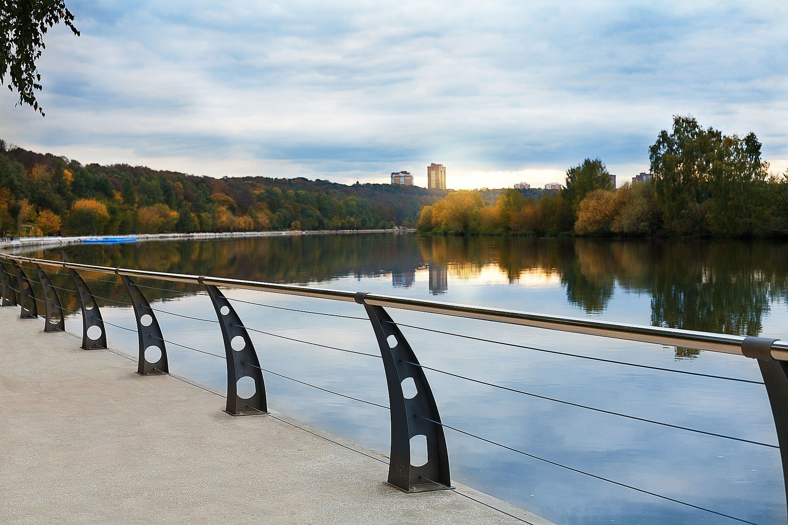
Арбатско-Покровская
ст. Кунцевская
Солдатёнковский парк (также известный как парк «Кунцево») — это живописная историческая парковая зона на западе Москвы, входящая в состав единого крупного природно-исторического парка «Москворецкий» и плавно переходящая в Суворовский и Филёвский парки.

Slide 2
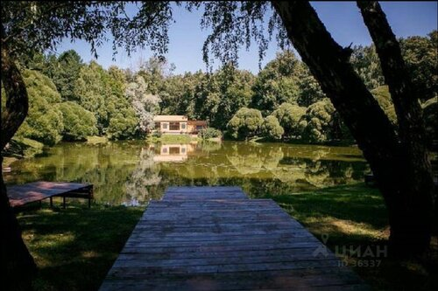
Арбатско-Покровская
ст. Кунцевская
Суворовский парк — это живописный исторический лесопарк в Западном административном округе Москвы, который сегодня официально является западной частью парка культуры и отдыха «Фили» и входит в состав природно-исторического парка «Москворецкий».

Slide 3
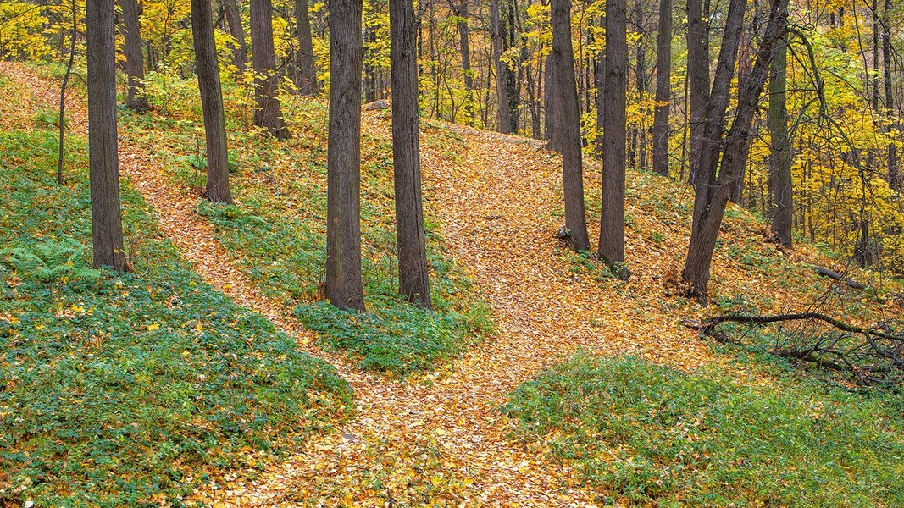
Арбатско-Покровская
ст. Кунцевская
Кунцевское городище — один из старейших археологических памятников Москвы, расположенный на высоком мысе на правом берегу Москвы-реки на территории Суворовского парка (часть парка «Фили»). Это древнее укрепленное поселение, первые обитатели которого появились здесь еще в VI–V веках до нашей эры.

Slide 4
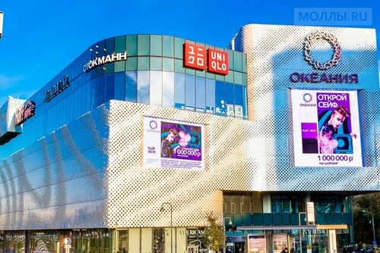
Арбатско-Покровская
ст. Славянский бульвар
ТРЦ «Океания» — это современный четырехэтажный торгово-развлекательный центр в Москве, расположенный на Кутузовском проспекте, 57, в шаговой доступности от станции метро «Славянский бульвар». Главной визитной карточкой комплекса является гигантский цилиндрический аквариум.

Slide 5
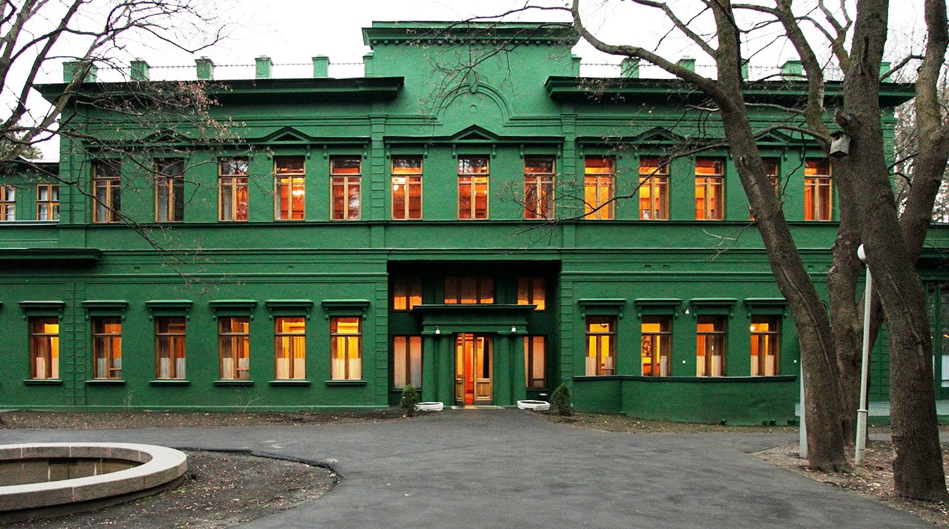
Арбатско-Покровская
ст. Славянский бульвар
Ближняя дача И.В. Сталина — это историческая резиденция Иосифа Виссарионовича Сталина, расположенная в Кунцево (ныне район Матвеевское, Западный административный округ Москвы), где он постоянно проживал в последние 20 лет своей жизни и где скончался 5 марта 1953 года.

Slide 6
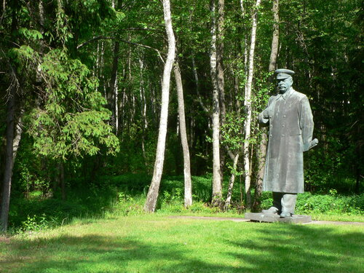
Арбатско-Покровская
ст. Славянский бульвар
Матвеевский лес (также известен как Волынский лес) — живописный лесной массив площадью около
гектаров, расположенный в Западном административном округе Москвы.
Это уникальный природный оазис внутри мегаполиса, являющийся частью природного заказника «Долина реки Сетунь».

Slide 7
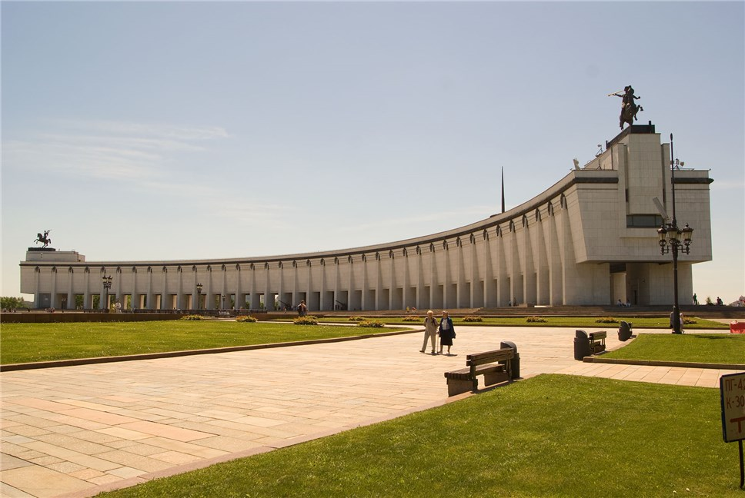
Арбатско-Покровская
ст. Парк Победы
Центральный музей Великой Отечественной войны (Музей Победы) — это главный военно-исторический музей России, расположенный в Москве на Поклонной горе. Он представляет собой один из крупнейших в мире мемориальных комплексов, хранящий память о подвиге советского народа в годы Второй мировой войны.

Slide 8
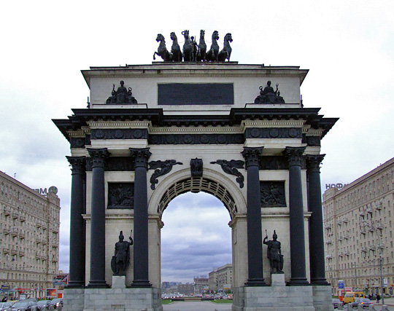
Арбатско-Покровская
ст. Парк Победы
Площадь Победы в районе Дорогомилово на Кутузовском проспекте, где расположены Триумфальная арка и Парк Победы (Поклонная гора). Рядом находится метро «Парк Победы».

Slide 9
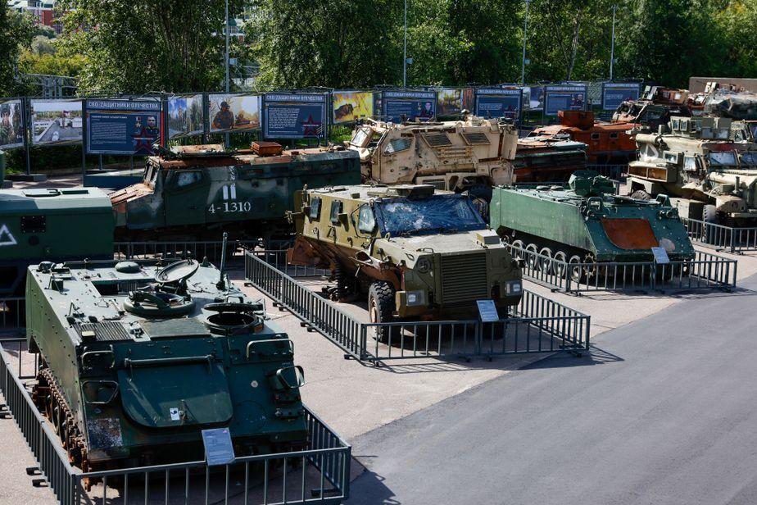
Арбатско-Покровская
ст. Парк Победы
Знаменитый памятник Ф.М. Достоевскому находится в шаговой доступности от Манежной площади — прямо перед зданием Российской государственной библиотеки (РГБ).

Slide 10
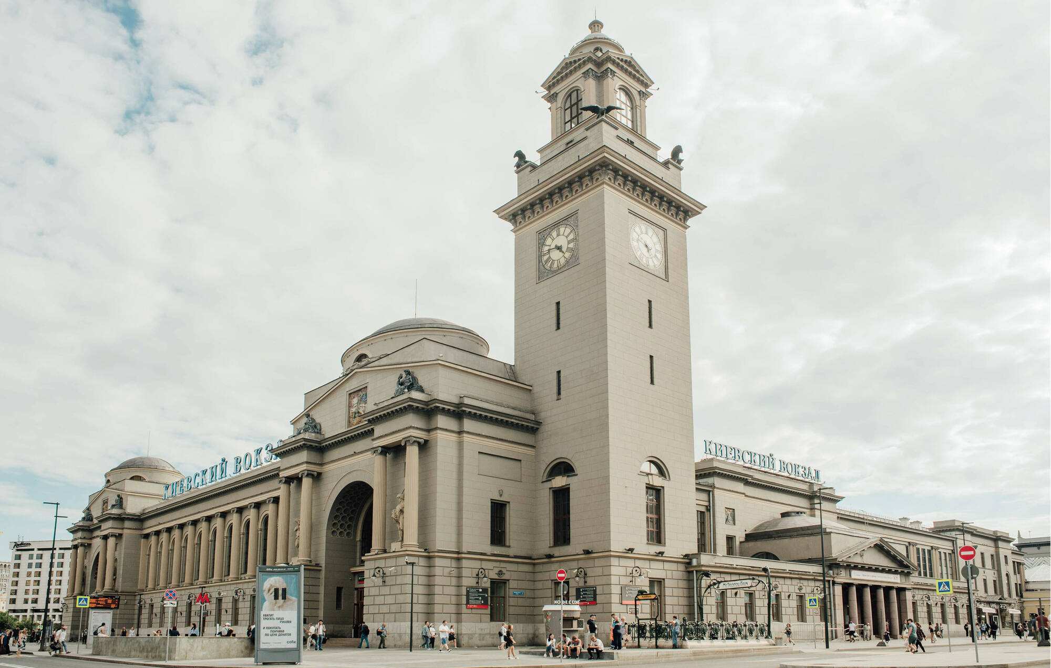
Арбатско-Покровская
ст. Киевская
Киевский вокзал — один из крупнейших железнодорожных узлов Москвы, расположенный по адресу: площадь Киевского Вокзала, дом 1

Slide 11
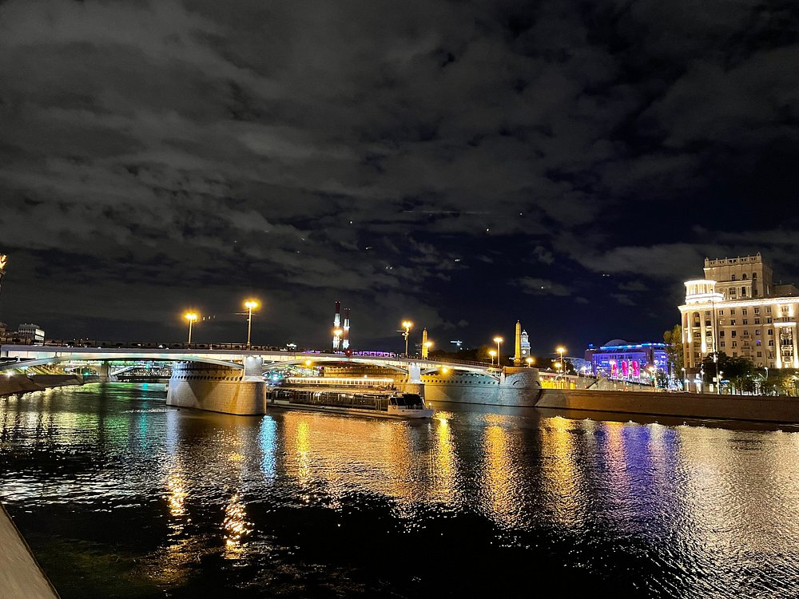
Арбатско-Покровская
ст. Киевская
Бородинский мост — это действующий стальной трёхпролётный автомобильно-пешеходный мост через Москву-реку в центре столицы. Он связывает Смоленскую улицу (и Садовое кольцо) с Большой Дорогомиловской улицей и площадью Киевского вокзала.

Slide 12
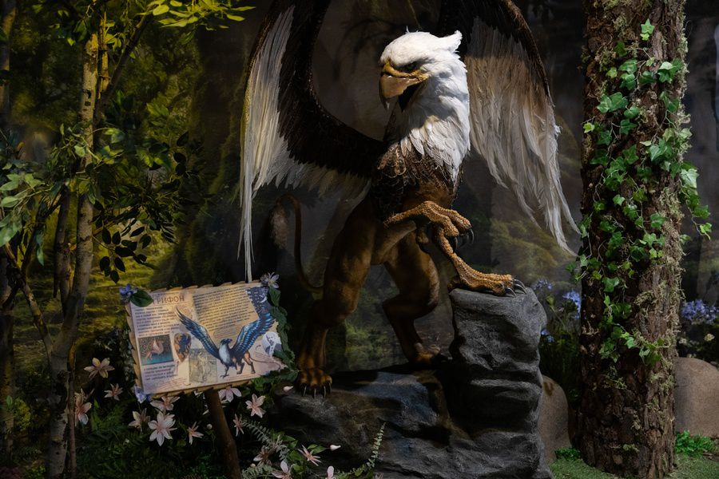
Арбатско-Покровская
ст. Киевская
«Бестиарий» — это интерактивный музей криптозоологии, посвященный мифическим существам, фантастическим животным и легендам народов мира. На сегодняшний день проект работает в двух городах России: Москве и Санкт-Петербурге.

Slide 13
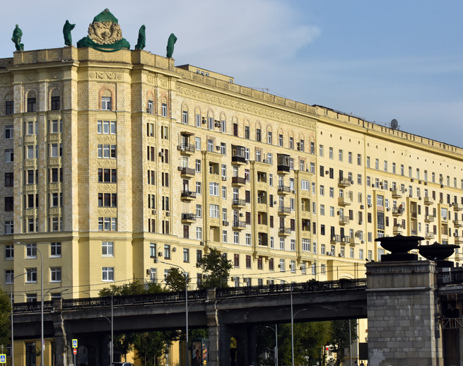
Арбатско-Покровская
ст. Смоленская
Смоленская набережная — это живописная набережная в центре Москвы на левом берегу Москвы-реки, расположенная в районе Арбат. Она является частью престижного Садового кольца и отличается сочетанием исторической архитектуры и прекрасными видами.

Slide 14
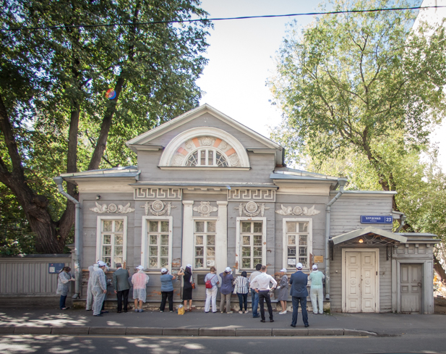
Арбатско-Покровская
ст. Смоленская
Дом Палибина — это уникальный одноэтажный деревянный особняк в Москве, один из самых старых деревянных домов столицы, сохранившихся после пожара 1812 года.

Slide 15
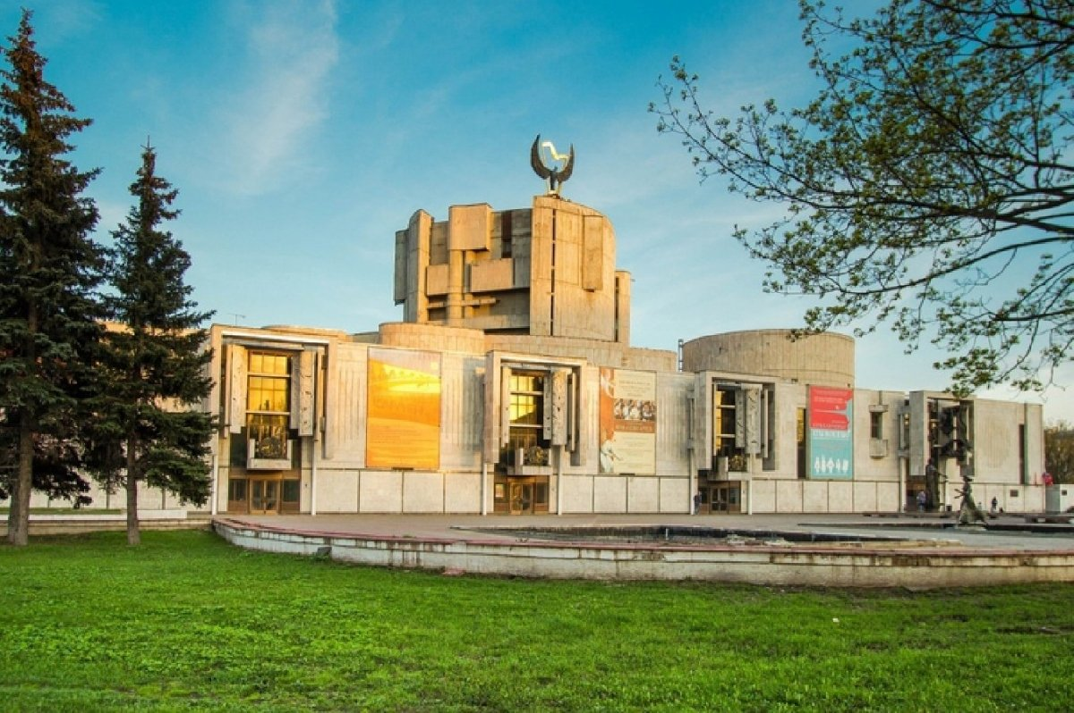
Арбатско-Покровская
ст. Смоленская
Московский государственный академический детский музыкальный театр имени Наталии Сац — это первый в мире профессиональный стационарный театр оперы, балета и симфонической музыки для детей и юношества. Он был основан в 1965 году выдающимся театральным деятелем Наталией Ильиничной Сац.

Slide 16
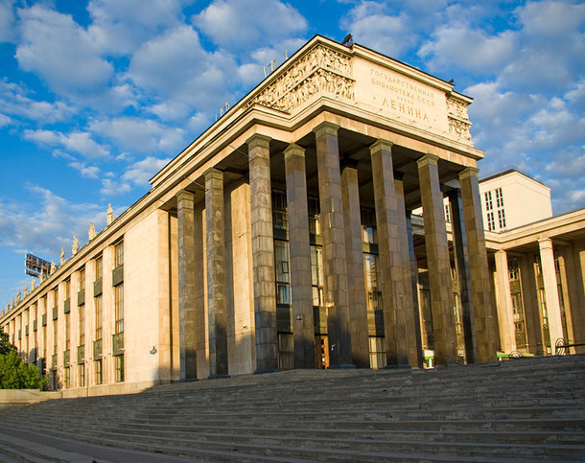
Арбатско-Покровская
ст. Арбатская
Российская государственная библиотека (РГБ), известная также как «Ленинка», является крупнейшей публичной библиотекой в России и Европе, а также второй по величине в мире. Главный корпус расположен в самом центре Москвы.

Slide 17
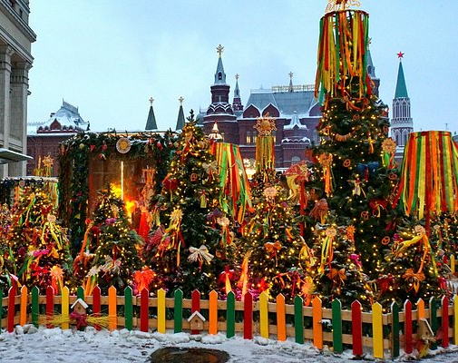
Арбатско-Покровская
ст. Арбатская
Манежная площадь — одна из крупнейших и самых известных площадей в самом центре Москвы, расположенная рядом с Кремлем, Александровским садом и Красной площадью. Это пешеходное пространство, крупный туристический узел и популярное место проведения городских фестивалей.

Slide 18
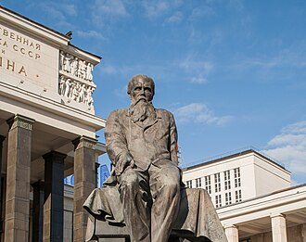
Арбатско-Покровская
ст. Арбатская
Знаменитый памятник Ф.М. Достоевскому находится в шаговой доступности от Манежной площади — прямо перед зданием Российской государственной библиотеки (РГБ).

Slide 19
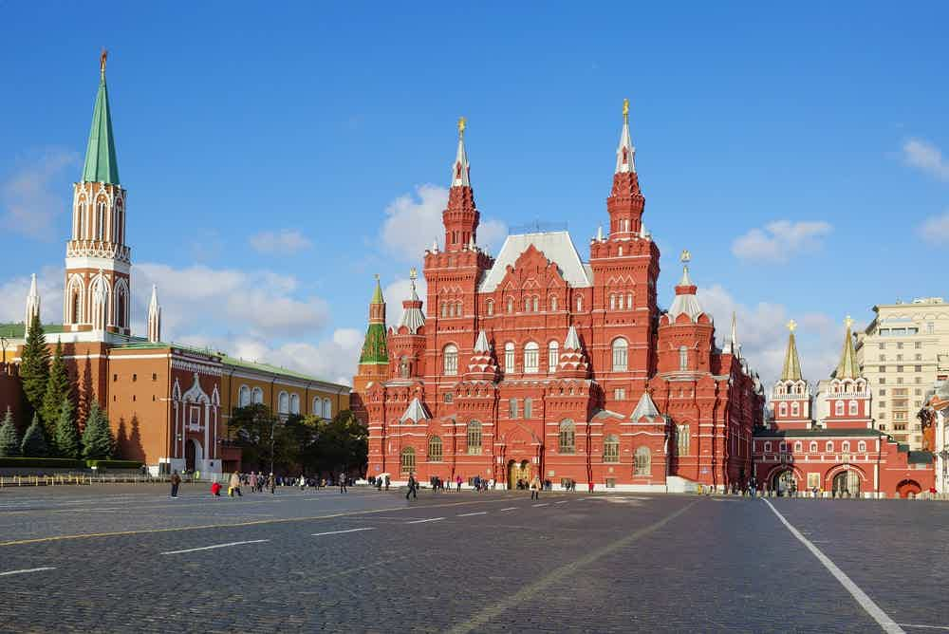
Арбатско-Покровская
ст. Площадь Революции
Красная площадь — главная и самая известная площадь Москвы и России, расположенная в самом центре столицы у восточной стены Кремля. Она является символом страны и объектом всемирного наследия ЮНЕСКО.

Slide 20
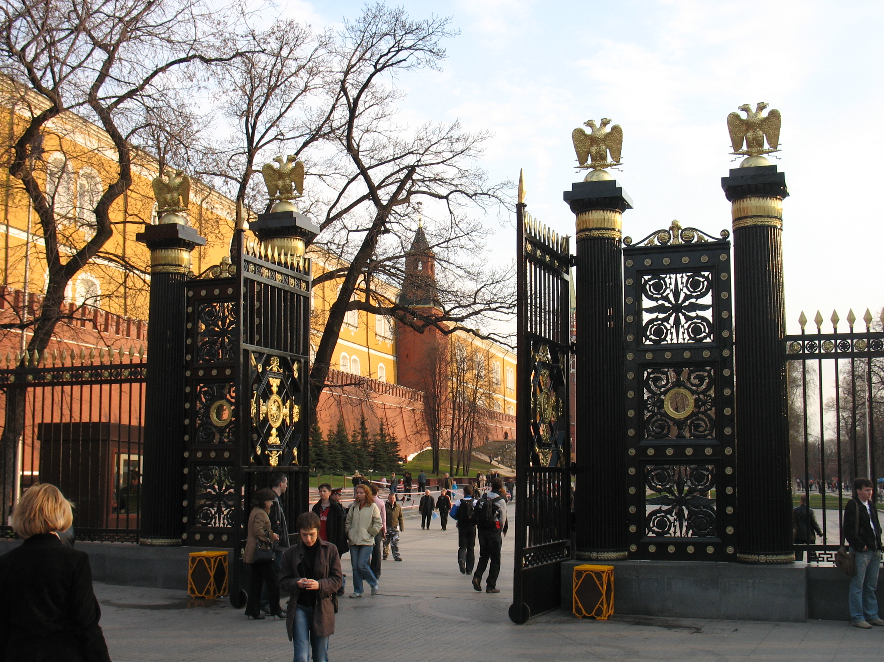
Арбатско-Покровская
ст. Площадь Революции
Александровский сад — это знаменитый исторический парк в самом центре Москвы, расположенный у западной стены Кремля. Он был основан в 1812 году по указу императора Александра I в рамках восстановления города после пожара времен войны с Наполеоном.

Slide 21
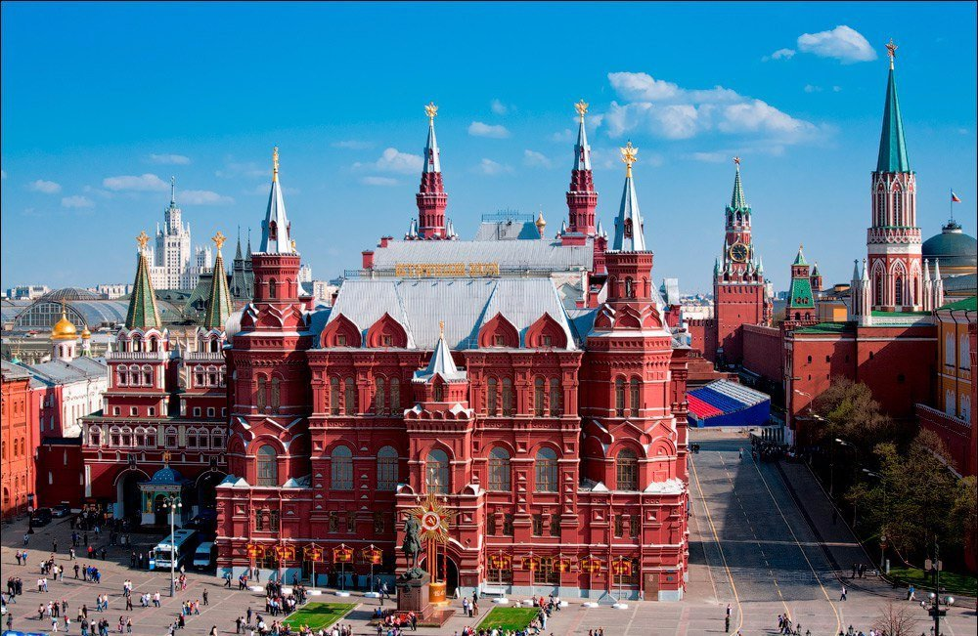
Арбатско-Покровская
ст. Площадь Революции
Государственный Исторический музей (ГИМ) в Москве — это крупнейший национальный исторический музей России. Монументальное здание в неорусском стиле расположено в самом сердце столицы, по адресу: Красная площадь, дом 1. В его фондах хранится более 5 миллионов экспонатов.

Slide 22
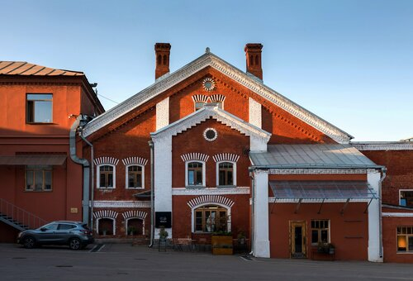
Арбатско-Покровская
ст. Курская
Центр современного искусства «Винзавод» — это первый и один из самых крупных частных арт-кластеров в России, расположенный на территории бывшего пивоваренного завода и винного комбината «Бавария» в Москве.

Slide 23
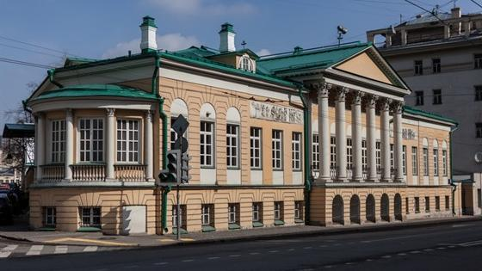
Арбатско-Покровская
ст. Курская
Усадьба Муравьёвых-Апостолов — это уникальный памятник московского классицизма начала XIX века, расположенный в Москве по адресу улица Старая Басманная, дом 23/9, строение 1. Сегодня в стенах бережно восстановленного деревянного особняка на каменном цоколе работает частный музей.

Slide 24
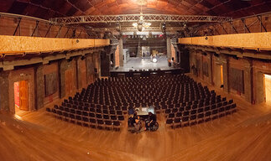
Арбатско-Покровская
ст. Курская
Московский театр «Гоголь-центр» официально закрыт с июля 2022 года, а самой площадке возвращено историческое название — Московский драматический театр имени Н. В. Гоголя.

Slide 25
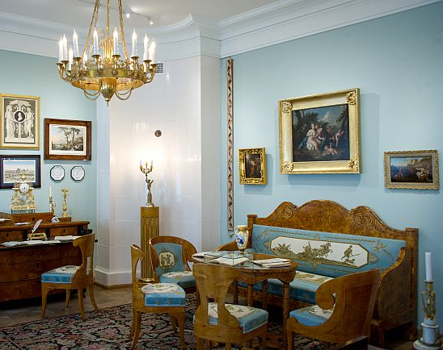
Арбатско-Покровская
ст. Бауманская
Дом-музей Василия Львовича Пушкина — это уникальный филиал Государственного музея А. С. Пушкина, расположенный в историческом деревянном особняке на Старой Басманной улице, дом 36 в Москве. Особняк представляет собой редкий образец уцелевшей деревянной застройки Москвы после пожара 1812 года.

Slide 26
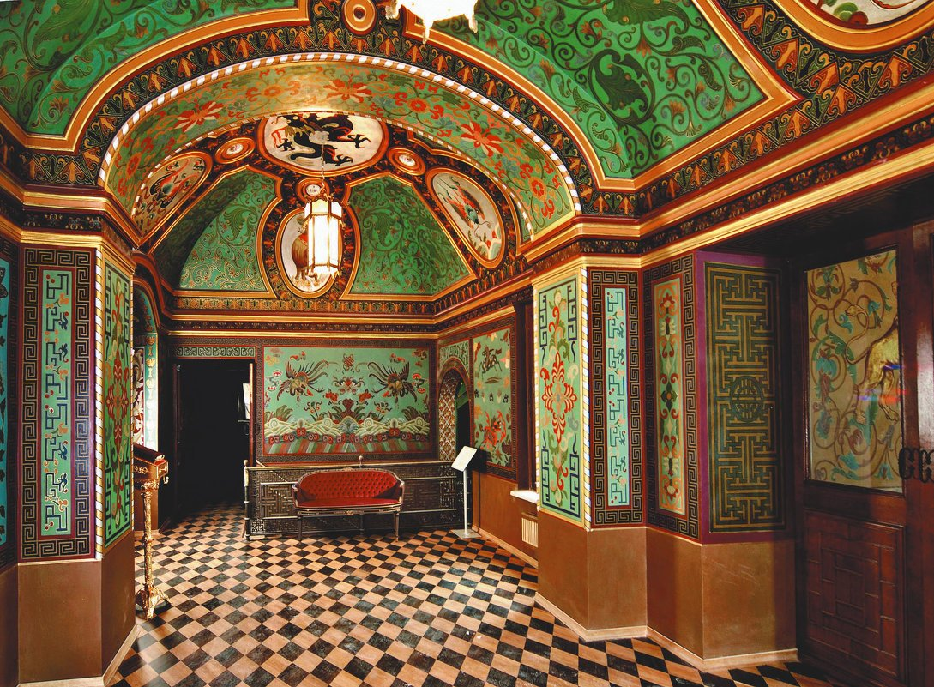
Арбатско-Покровская
ст. Бауманская
Дворец (палаты) Волковых-Юсуповых — это один из старейших памятников жилой архитектуры Москвы, расположенный по адресу Большой Харитоньевский переулок, дом 21, строение 4 (недалеко от станций метро «Красные Ворота» и «Чистые пруды»). Здание знаменито своим нарядным красно-белым фасадом в русском.

Slide 27
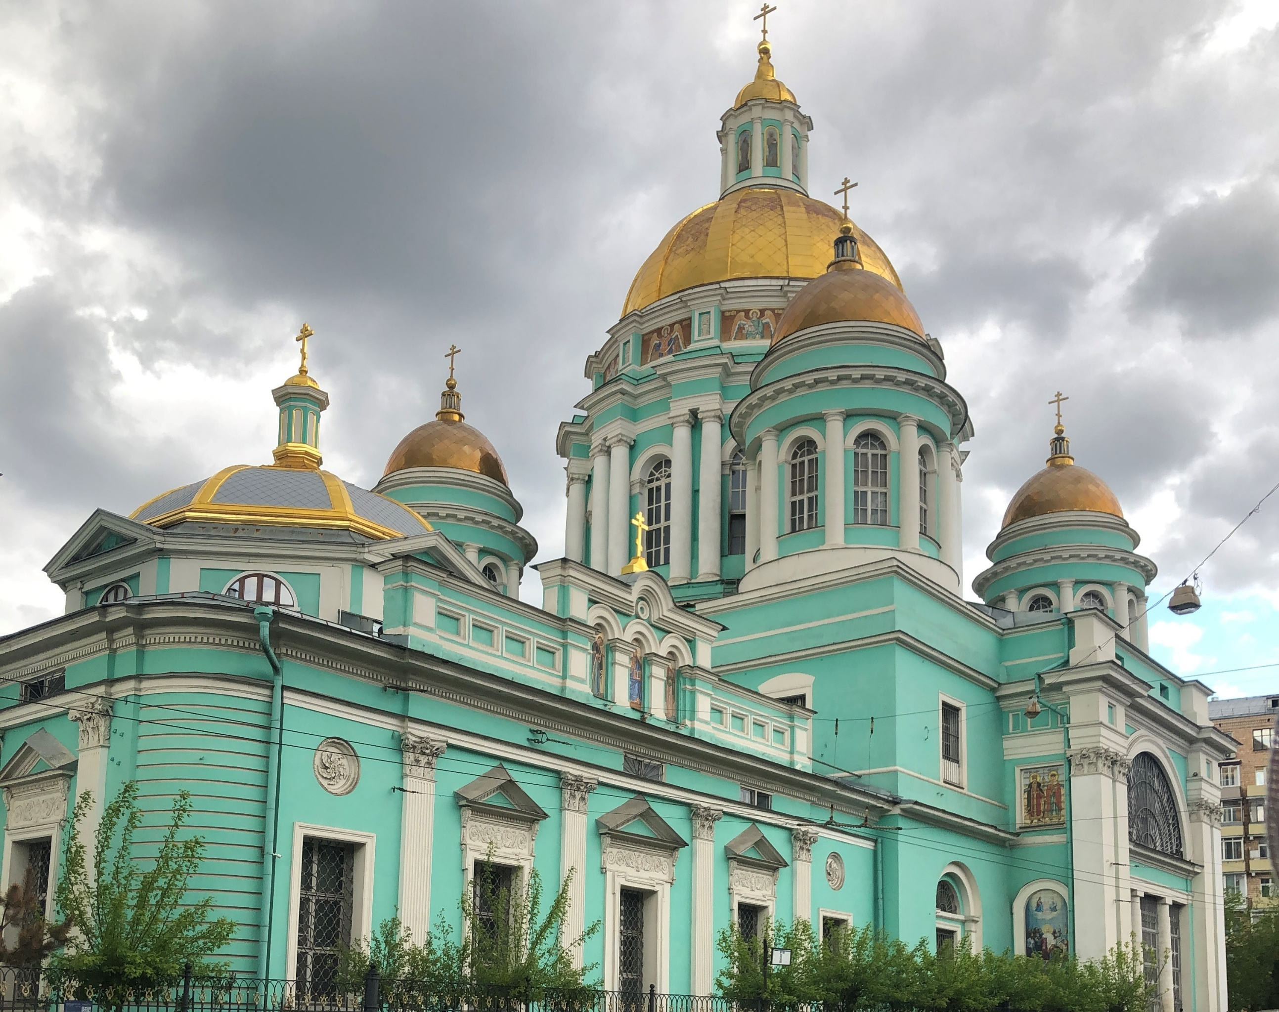
Арбатско-Покровская
ст. Бауманская
Богоявленский кафедральный собор в Елохове (Елоховский собор) — это один из самых известных и исторически значимых православных храмов Москвы, расположенный в Басманном районе. С 1938 по 1991 год он являлся главным (Патриаршим) собором Русской православной церкви, став настоящим символом православия в СССР.

Slide 28
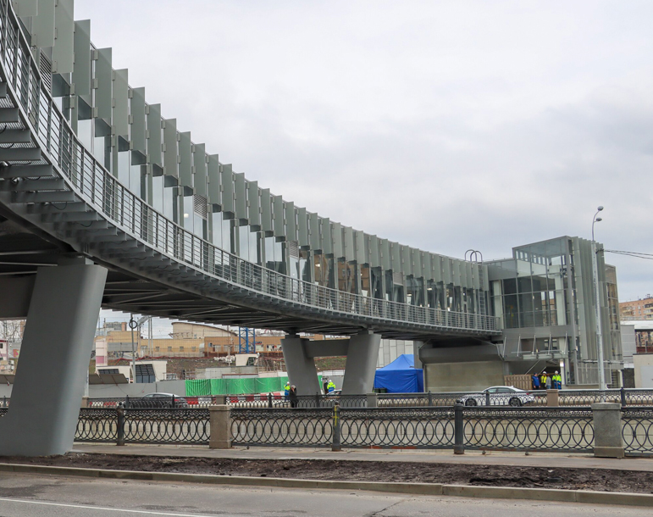
Арбатско-Покровская
ст. Электрозаводская
Электрозаводский мост — это важный транспортный узел в Москве, соединяющий Басманный район (ЦАО) и район Соколиная Гора (ВАО). Он обеспечивает движение автомобильного транспорта и пешеходов по Большой Семёновской улице через реку Яузу.

Slide 29
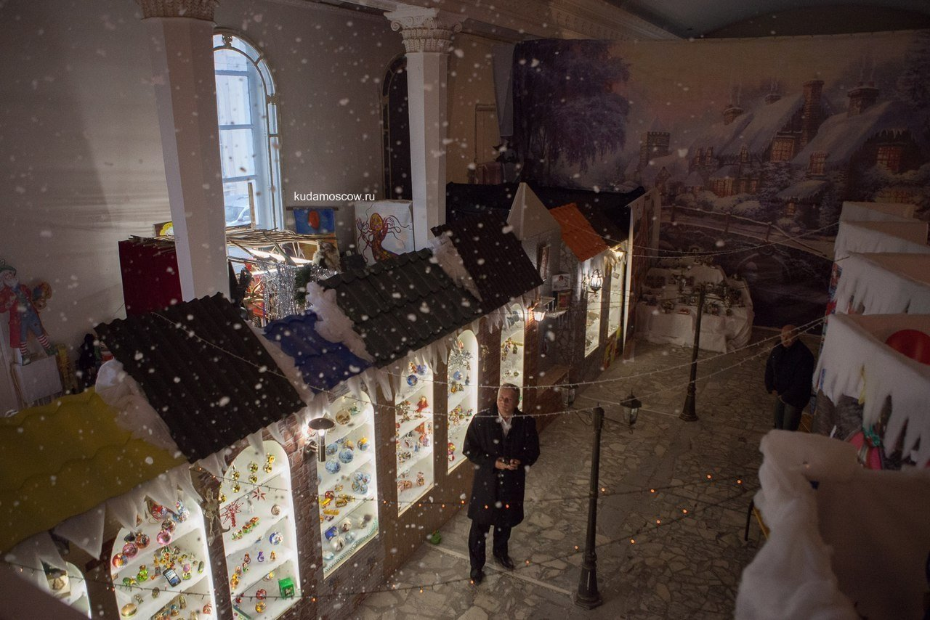
Арбатско-Покровская
ст. Электрозаводская
Музей-фабрика ёлочных игрушек в Москве временно закрыт на ремонт в связи с переездом в собственный особняк по адресу ул. Ткацкая, д. 10 (станция метро «Семёновская»). Открытие обновленной интерактивной экспозиции и старт бронирования билетов на новый сезон запланированы на 4 сентября 2026 года.

Slide 30
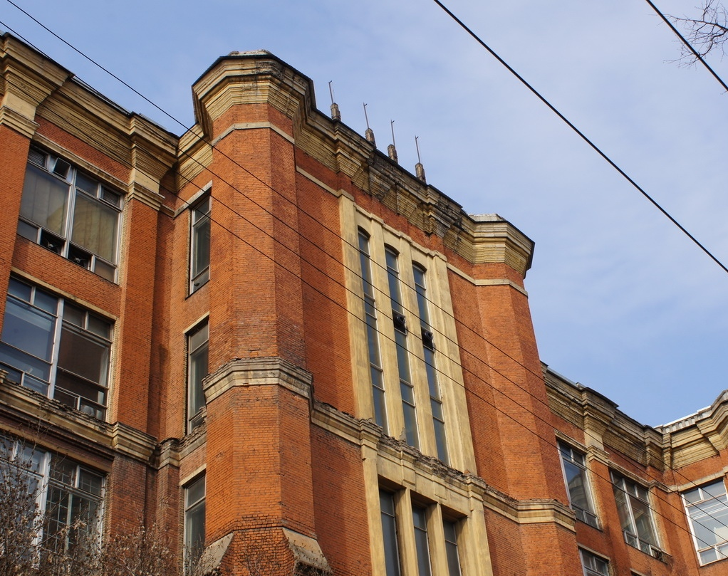
Арбатско-Покровская
ст. Электрозаводская
Историческое здание Электрозавода (где долгие годы работал МЭЛЗ) — это знаменитый памятник промышленной архитектуры в Москве, расположенный по адресу ул. Электрозаводская, д. 21. Главный корпус выделяется своим уникальным готическим стилем, напоминающим средневековый замок или ратушу.

Slide 31
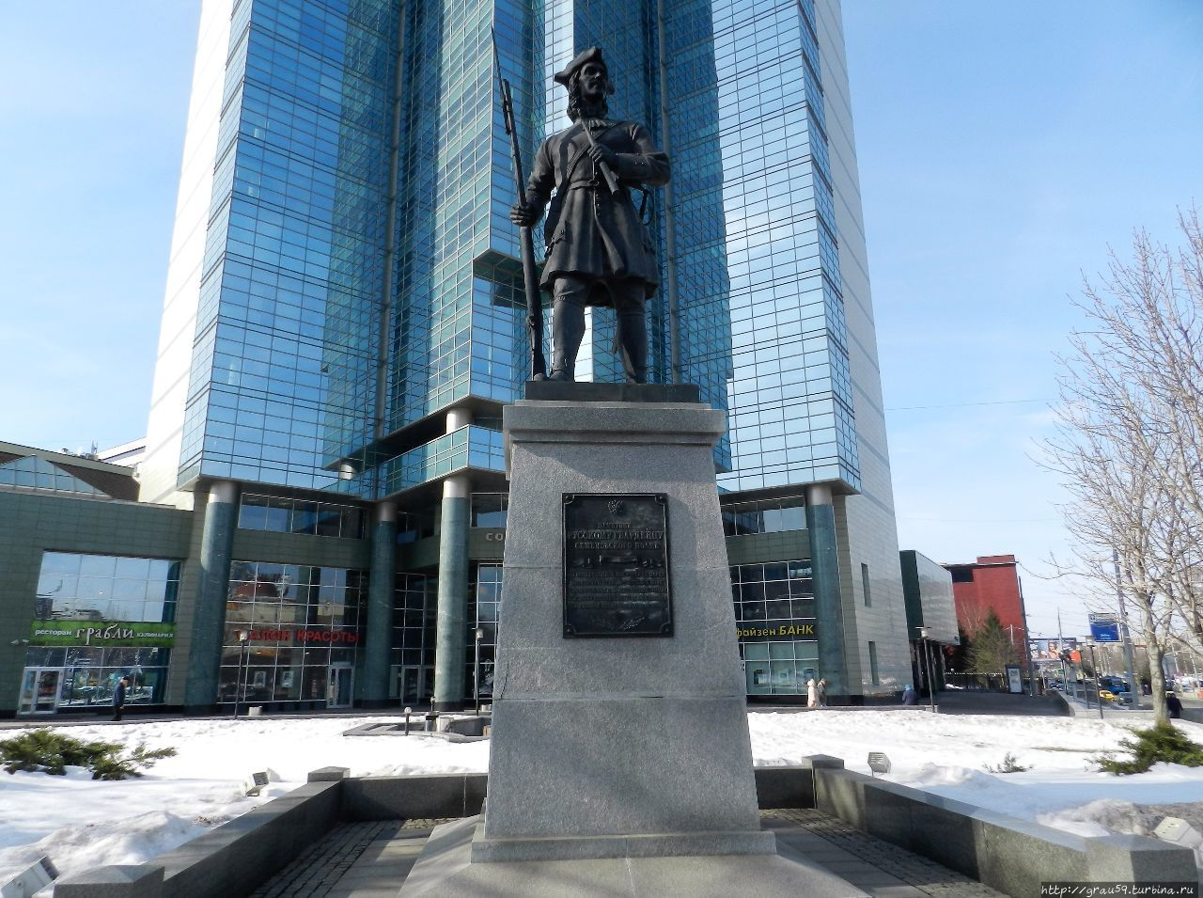
Арбатско-Покровская
ст. Семёновская
Памятник Русскому гвардейцу Семёновского полка расположен в Москве на Семёновской площади (возле бизнес-центра «Соколиная гора» и станции метро «Семёновская»). Он был торжественно открыт 11 октября 2008 года. Открытие монумента приурочили к 325-летию со дня основания легендарного Семёновского полка, который зародился именно здесь в 1683 году как «потешное» войско Петра I.

Slide 32
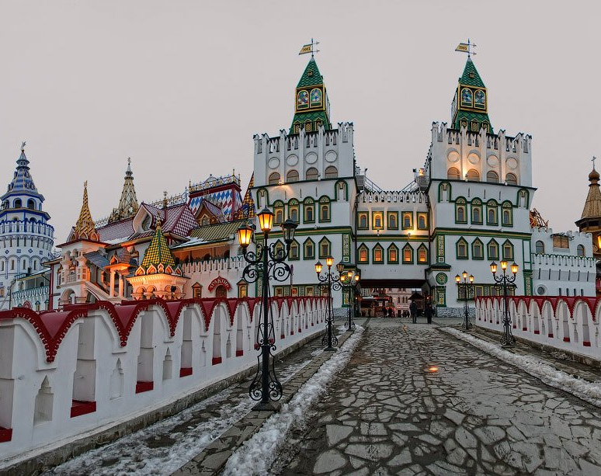
Арбатско-Покровская
ст. Семёновская
Кремль в Измайлово — это культурно-развлекательный комплекс на востоке Москвы, построенный в 1998–2007 годах и стилизованный под русское деревянное зодчество XVI–XVII веков. Вход на саму уличную территорию бесплатный. Комплекс работает ежедневно с 09:00 до 21:00.

Slide 33
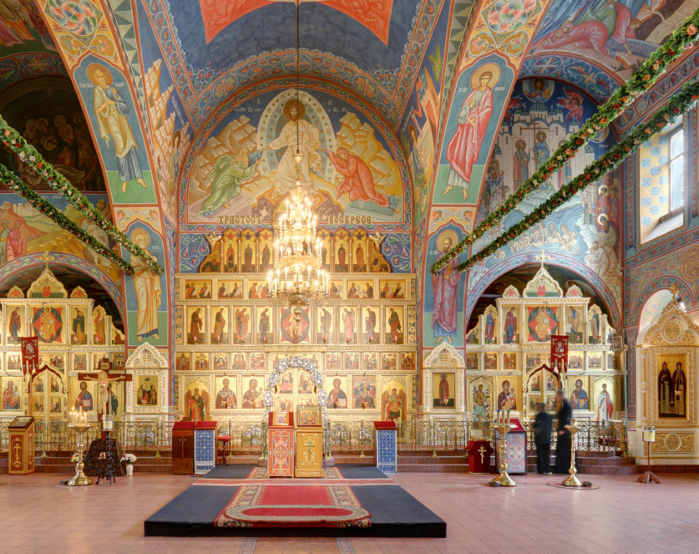
Арбатско-Покровская
ст. Семёновская
Храм Воскресения Христова на бывшем Семёновском кладбище — это действующий православный храм в Москве, расположенный в районе Соколиная Гора. Он имеет статус Патриаршего подворья и является единственным сохранившимся сооружением некогда огромного Семёновского некрополя.

